Slide 1
HTML5的video标签

Slide 2
HTML5支持的格式
HTML5支持AAC, MP3 和 Ogg Vorbis三种音频格式，以及Ogg Theora, WebM 和MPEG-4三种视频格式.
但并不是所有浏览器都支持所有的格式

Slide 3
不同的浏览器适用的格式
需要注意的是，要确保适用于Safari 浏览器，视频文件必须是 MP4类型。而ogg格式的视频则是适用于Firefox、Opera 以及Chrome 浏览器。Internet Explorer 8 不支持 video 元素。在 IE 9 中，将提供对使用 MPEG4 的 video 元素的支持。

Slide 4
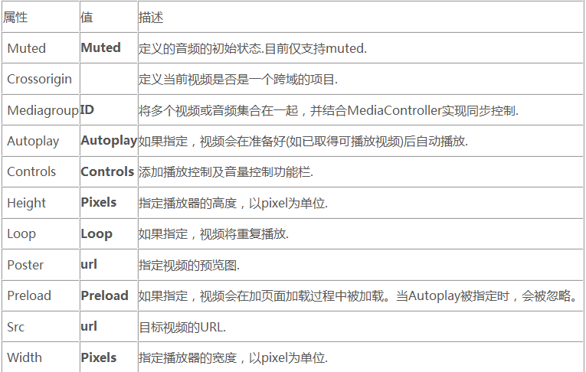
video的属性值

Slide 5
谢 谢

